Slide 1
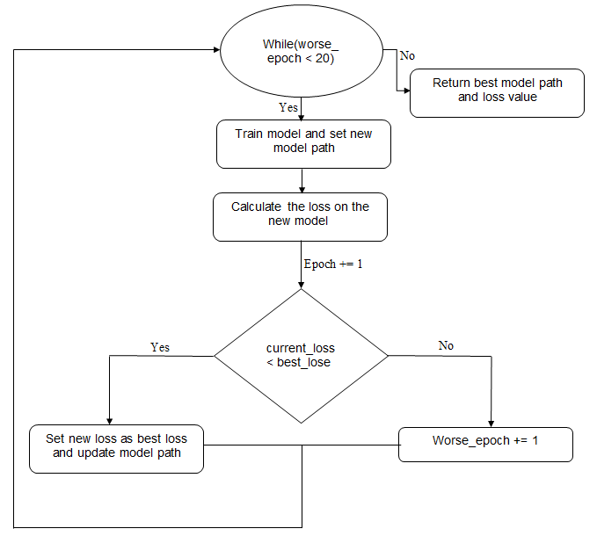
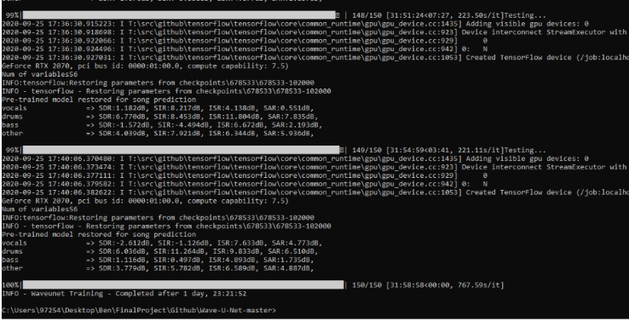
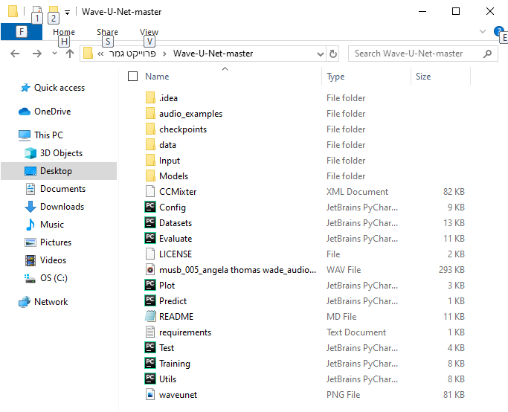
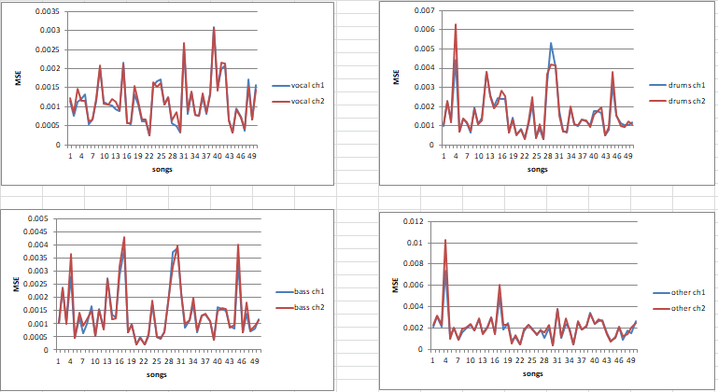
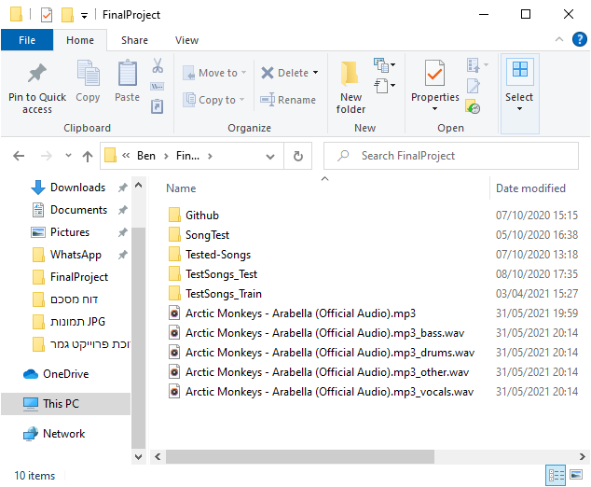
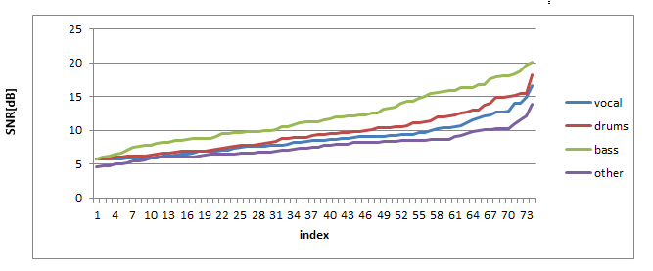
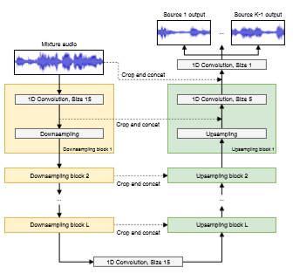
הנדסת חשמל
בן ציון צוברי.
מנחה: שגיא הרפז
כיצד האלגוריתם עובד?
נריץ את תהליך האימון בלולאה במספר רב של איטרציות כאשר התנאי הוא סף של מספר החזרות ה-"גרועות".
בתהליך האימון מבוצעים הפרדות של שירים מה-dataset שעוברים במודל על מנת לייצר את ה- feature maps המהווים את המשקלים של הרשת והבסיס לביצועי שיערוכים להפרדות.
נבצע אופטימיזציה לפרמטרי המודל באמצעות ADAM optimizer המעדכן את המשקלים בכיוון המינימום של ה- loss function שהיא פונקציה התלויה במשקלי המודל.
נבחן את המודל הנוכחי ובהשוואה למודל האחרון שנשמר ובמידה והוא טוב יותר נחליף בינהם, במידה ולא נקדם את מספר החדרות הגרועות.
בסוף התהליך מתקבל מודל סופי עם הפרמטרים הטובים ביותר לביצוע הפרדות שירים עליו מתבצעת אבלואציה סופית.
השתמשנו במודל הסופי שנוצר בתהליך האימון על מנת
לבצע הפרדות של שירים מה- dataset ולבחון אותם בהשוואה לקבצי המקוד המופרדים.
סה"כ בוצעו הפרדות של כ- 150 שירים מה- dataset באמצעות המודל לחישוב הפרטמטרים.
לפי המדדים צפינו בתוצאות טובות של המודל המפרד בהיבט של איכות ומובנות הסיגנל הרצוי.
הפרדת זמר/ת וכלי נגינה מהקלטות של שירים
פרויקט זה מציג מערכת המבוססת על אלגוריתמי למידה עמוקה אשר תייצר מודל פרמטרי ממושקל להפרדת מקורות באמצעות תהליך אימון, המודל שנוצר יקבל בכניסתו קובץ אודיו המכיל שיר כלשהו ויפרידו באופן ברור ל-4 סיגנלים של זמר/ת, בס, תופים וצלילים אחרים.
דרישות עיקריות ליישום הפרויקט:
1. PC עם GPU.
2. תכנות בשפת PYTHON.
3. הכרת בסיסית של אלגוריתמ למידה עמוקה וסוגי שכבות של רשתות נוירונים.
ה- Wave-U-Net הוא אלגוריתם ללמידה עמוקה מסוג CNN המפיק מודל פרמטרי שבאמצעותו נפריד את השירים ופועל עליהם בציר הזמן וללא מעבר לציר התדר.
הוא מקבל בכניסתו שיר כלשהו ומחזיר במוצא 4 קבצים נפרדים עם המקורות המופרדים. קובץ בנפרד עבור הזמר/ת, קובץ בנפרד עבור הבס,
קובץ בנפרד עבור התופים ו קובץ בנפרד עבור צלילים אחרים.
ארכיטקטורת המודל של ה- Wave-U-Net:
1. אות המידע – שיר כלשהו.
2. מעבר של השיר ב- L שכבות קונבולוציה ודסימציה.
3. ביצוע קונבולוציה נוספת לרזולוציה הכי נמוכה.
4. מעבר ב- L שכבות אינטרפולציה וקונבולוציה נוספות.
5. ביצוע קונבולוציה ונספת להפקת K מקורות מופרדים.

